Slide 1
Ромашка в технике квиллинг
(практическая работа)
Котелевец Д.А., ПДО
ТО «Волшебный завиток»

Slide 2
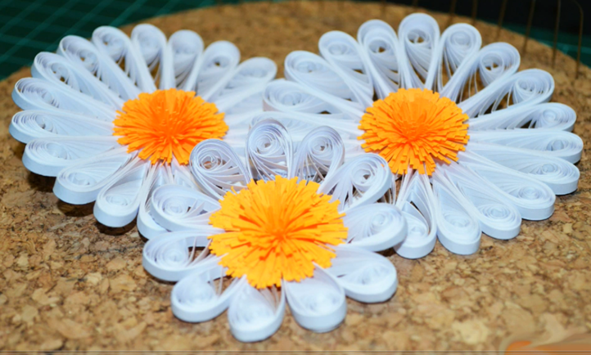
Готовое изделие

Slide 3
Инструменты и материалы:
Бумага белая 3мм или 5мм;
Бумага желтая 2 см;
Клей – карандаш;
Клей – ПВА;
Ножницы;
Доска для склеивания;
Французские булавки;
Инструмент для квиллинга;

Slide 4
Творческое Задание:
Внимательно ознакомиться с видео мастер-классом «Ромашка в технике квиллинг» от 27.01.2022;
Подготовить весь необходимый материал;
Выполнить ромашку в технике квиллинг;
Фото готового изделия прислать педагогу.

Slide 5
Творческих успехов!!!

